Slide 1
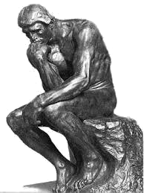

世界遺産巡りの旅
ラマのポタラ宮（中国）
ロダン・パソコン・スクール（脳トレクイズ）
写真が5か所変化するので見つけてくださいね！
7世紀から9世紀にかけて吐蕃の首都が置かれていていた町で、チベット仏教の聖地となっています。
ラサ市内の紅山の山頂に築かれたポタラ宮はチベット仏教の総本山ともなっており、ダライ・ラマの居住地ともなりました。
９層からなるポタラ宮の宮殿主桜におよそ１０００にも及ぶ部屋があり宮殿周辺にはいくつかのチベット仏教寺院があります。
クリックして問題へ進んでください。

Slide 2
１
２
３

Slide 3
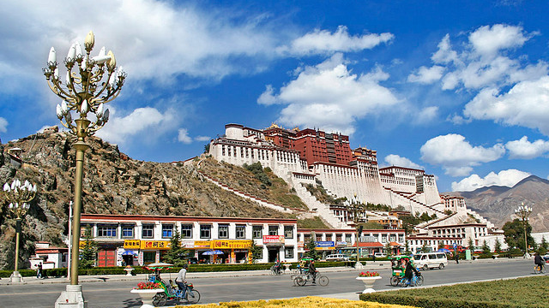

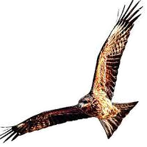

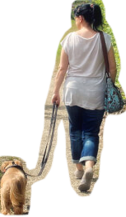


Slide 4
終 わ り
ラマのポタラ宮の観光はいかがでしたか？
ロダン・パソコン・スクール
現れた変化は5つです、全部わかりましたか？
分からなかった人は分かるまでチャレンジしてね！！
再チャレンジはＥＳＣキーを押してください
次いで「スライドショー」「最初から」をクリックしてください。

